Slide 1
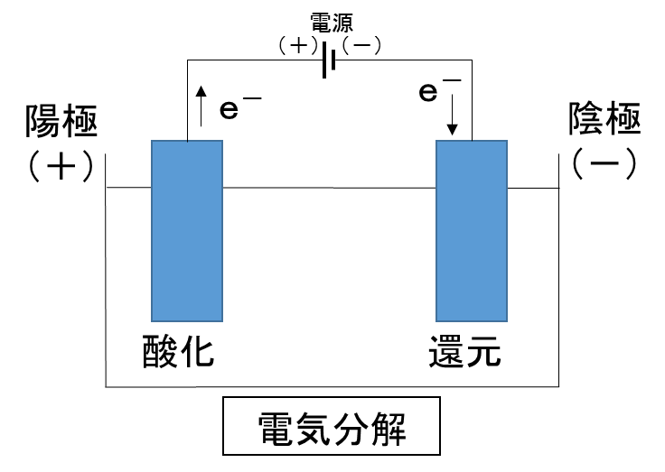
電気分解の原理

Slide 2
課題 「電気分解の各電極での反応を
理解し，〇〇との関係について
考える。」

Slide 3
個人で考える（２分）
グループで考える（３分）
※発表者を決める!!
グループで発表する（３分）

Slide 4
実験１ KOH水溶液の電気分解
O₂
H₂
O₂
H₂
e－
e－
e－
e－
OH－
e－
e－
H₂O
OH－
K＋
H₂O
OH－
OH－
OH－
H₂O
H₂O
OH－
OH－
H₂O
陽極
陰極
e－
e－
（＋）
（－）
電源

Slide 5
実験１ KOH水溶液の電気分解
各電極での反応式
[陰極] 2H₂O ＋ 2e－ → H_{２} ＋ 2OH－
[陽極] 4OH－ → O_{２} ＋ 2H₂O ＋ 4e－

Slide 6
個人で考える（２分）
グループで考える（３分）
※発表者を決める!!
グループで発表する（３分）

Slide 7
実験２ KOH水溶液の電気分解装置にオルゴールをつなげる
O₂
H₂
O₂
e－
e－
e－
e－
H₂
OH－
e－
e－
H₂O
OH－
H₂O
OH－
OH－
H₂O
H₂O
K＋
OH－
OH－
正極
負極
e－
e－
電子オルゴール
＋
－

Slide 8
実験２ KOH水溶液の電気分解装置にオルゴールを
つなげる
各電極での反応式
[負極] H_{２} ＋ 2OH－ → 2H₂O ＋ 2e－
[正極] O_{２} ＋ 2H₂O ＋ 4e－ → 4OH－

Slide 9
電気分解と電池の関係
電気分解 | 電 池
外部からの電気エネルギーによって強制的に酸化還元反応を起こす | 自発的な酸化還元反応を利用して電流を取り出す
（－）陰極 （還元） （＋）陽極 （酸化） | （－）負極 （酸化） （＋）正極 （還元）
ｅ－
ｅ－
ｅ－
陽極
（＋）
ｅ－
陰極
（－）
負極
（－）
正極
（＋）
酸化 還元 酸化 還元
電気分解
電 池

Slide 10
電気分解と電池の関係
KOH水溶液の電気分解 | アルカリ型燃料電池
[陰極] 2H₂O ＋ 2e－→ H₂ ＋ 2OH－････① [陽極] 4OH－→ 2H₂O ＋ O₂ ＋ 4e－････② ①×２＋②（全体） 2H₂O → 2H₂ ＋ O₂ | 電池式(-）Pt・H₂｜KOHaq｜O₂・Pt（+） [負極] H₂ ＋ 2OH－→ 2H₂O ＋ 2e－････③ [正極] 2H₂O ＋ O₂ ＋ 4e－→ 4OH－････④ ③×２＋④（全体） 2H₂ ＋ O₂ → 2H₂O
分解電圧 1.67 V ※電気分解が起こるのに必要な最小の電圧 | 起電力 1.23 V ※両電極間に生じる電位差

Slide 11

鉛蓄電池（二次電池）
教科書p177参考
電池
電気分解
※充電･･･放電した電池に外部から起電力より大きい電圧をかけ，
放電と逆向きの電流を流し，電池が再び電流を取り出す
ことができるようにすること。

